Slide 1

BIG DATA WITH CLOUD COMPUTING: AN INSIGHT ON THE COMPUTING ENVIRONMENT, MAPREDUCE, AND PROGRAMMING FRAMEWORK ALBERTO FERNÁNDEZ, SARA DEL RÍO, VICTORIA LÓPEZ, ABDULLAH BAWAKID, MARÍA J. DEL JESUS, JOSÉ M. BENÍTEZ2 AND FRANCISCO HERRERA
דניאל פנסטרהיים & יוסף רינברג
20936 - סדנה במדעי הנתונים
20.4.2020

Slide 2
מה נראה?
מה המשמעות של Big Data
טכנולוגיות Cloud Computing לביצוע מחקרי Big Data
MapReduce ו-NoSQL
יתרונות וחסרונות
מבט לעתיד

Slide 3
Big Data
המושג הופיע בשנים האחרונות – ארגונים החלו להתעסק במידע בסדרי גודל של Petabytes
הגדרה קלאסית של ארבע V (“The four V’s”)
Volume – כמות
Variety – גיוון
Velocity – מהירות חישוב
Veracity – אמינות ודיוק
אתגרים בעולם
אחסון וניהול המידע
ביצוע חיפושים יעילים
Notes:
* Petabyte – 1024 TB
90% מהמידע שקיים נוצר בשנתיים האחרונות (++ עדכני ל2014, צריך לבדוק היום ++)
V4 הוגדר ע"י סטיב טוד מאוניברסיטת ברקלי - יש תיאורים של 9 V גם
מהירות – משתמשים רוצים תשובה בזמן סביר
אמינות – התעלמות מ"רעש" ויכולת להסתמך על המידע בכדי לקבל החלטות
אתגרים
עולמי DBMS (Database management systems)
פתרון קלאסי של entity-relationship דורש טעינה של המידע לפני החיפוש, מה שלא יעבוד בכמויות האלה
אין הרבה תמיכה לביצוע סטטיסטיקות בתוך הDB וביצוע חיפושים במקביל

Slide 4
מידע בעולם העסקי
שימוש במידע לקבלת החלטות עסקיות
קריטי בעידן האינטרנט
כריית מידע - מאיפה הם מקבלים מידע
למי זה חשוב
חנויות
בנקים, חברות השקעה
ביטוח
Notes:
Business Intelligence
ארגונים מחפשים דרכים חדשות ואפקטיביות לקבלת החלטות – כדי לקבל יתרון בשוק
Data mining – חשוב כדי לזהות דפוסים חדשים שיכולים להיות להועיל
מאיפה? כל מקום.
חנויות – החלטה על מחירים
בנקים/השקעה – חישוב של סיכונים של השקעות, שינוי של אחוזים בודדים בזמן אמת
ביטוח – במיוחד ביטוח חיים – הסתכלות על מידע היסטורי כדי לנחש התנהגות עתידית.
צריך תשתיות כדי לעשות את זה

Slide 5
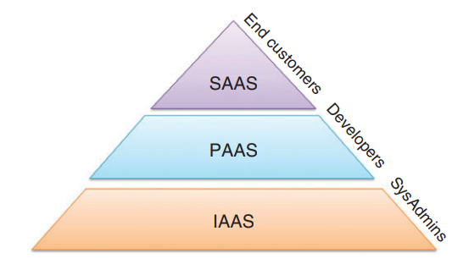
תשתיות
Cloud Computing
רמות אבסטרקציה
תשתית
פלטפורמה
תוכנה
ארכיטקטורה קלאסית
אחסון קבצים
ניהול מידע
ביצוע פעולות
שליפת תוצאות
Notes:
עולם הCloud עוזר כדי לתת אפשרות לכולם להשתתף בתחום
מציע יכולת Scaling ביחס לשימוש, עלות ניהול קטנות וגמישות לשימוש הלקוח
מחולק לרמות אבסטרקציה
Infrastructure as a Service – filesystem לאחסון המידע בכמויות גדולות
Platform as a Service – DBMS, DB לניהול המידע (בין שכבות "תשתית" ל"פלטפורמה") – משומש כדי לגשת למידע ברמת הפלטפורמה, אך המימוש הוא ברמת החומרה ולכן בתשתית.
PaaS- פלטפורמה לביצוע שיודעת לבזר את הפעולה החישובית על כלל המחשבים.
Software as a Service – תכונה לשליפת המידע שיושבת בין הPaaS ל-SaaS
נראה את 4 השכבות:

Slide 6
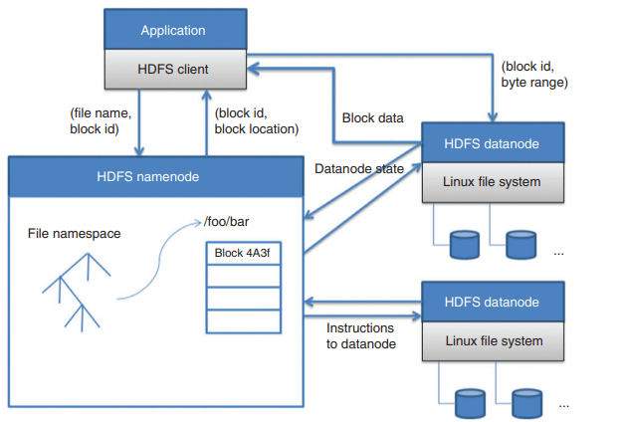
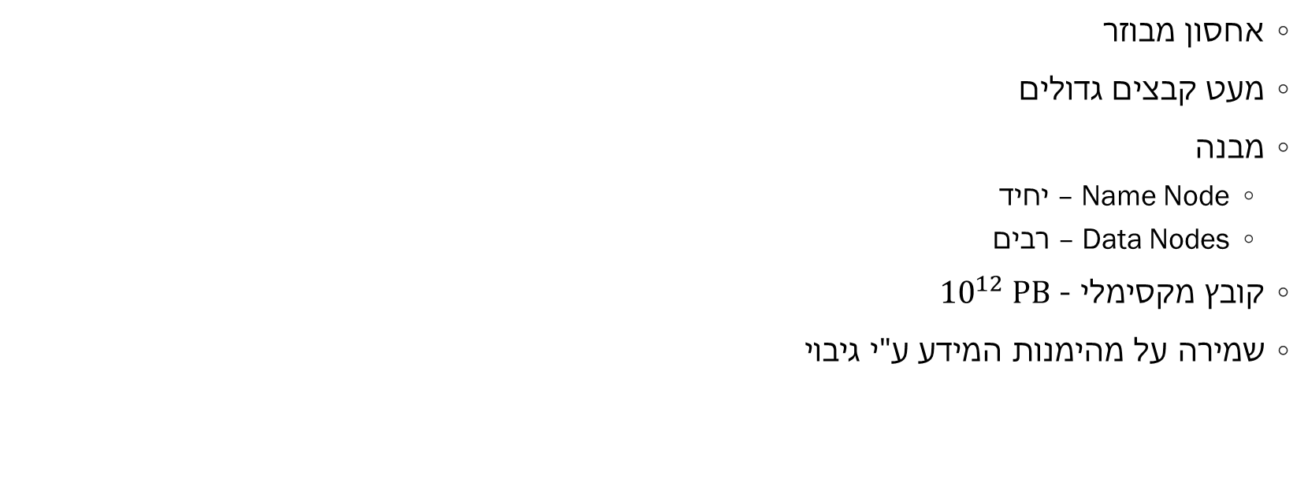
אחסון מידע - HDFS
Notes:
השכבה הראשונה היא הבסיס לארכיטקטורת הcloud. (שכבת אחסון קבצים)
Hadoop-distributed file system
פרויקט opensource של apache שממש את הרעיון של google filesystem
בנוי מהמון שרתים שמתחלקים לשתי קבוצות.
Namenode – אחד.
Datanodes – המון.
קבצים מחולקים לבלוקים קבועים של 64MB
לכל בלוק יש ID בגודל 64 ביט. (2^64 בלוקים אפשריים – 2^64*64 = 2^70=1180591620717PB=10**12 PB)
כמשתמש רוצה קובץ, הוא פונה לNamenode עם השם שלו ומקבל בחזרה את הBlockID והDatanode שבו מאוחסן המידע – ופונה אליו עצמאית (חשוב! מידע אף פעם לא עובר דרך הNamenode)
כדי לשמור על זמינות – כל בלוק משוכפל 3 פעמים של שרתים שונים
איזון אוטומטי של המידע בין שרתי Datanode
עוד אופציות:
Amazon Simple Storage Service (S3), Cosmos, and Sector

Slide 7
ניהול מידע - NoSQL
מסדי נתונים יחסיים מתקשים בעיבוד מידע רב ומבוזר בין שרתים
שימוש בשפה דומה ל-SQL אך ללא תמיכה בפעולות מסוג JOIN
תמיכה בהרחבה קלה בעקבות ביזור המידע
מותאם במיוחד לשליפה והוספה על כמות מסיבית של מידע
ללא מבנה קבוע לטבלה
Notes:
השכבה השנייה היא על מסדי הנתונים (שכבת ניהול מידע)
Not Only SQL
ממומש מעל מערכות קבצים מבוזרות - פעולות Join ממומשות בעת הצורך ע"י אלגוריתמים ייעודיים
ההבדל העיקרי היא האפשרות להרחבה אופקית של המידע (אופקית – הוספת שרתים. אנכית – הוספת יכולת עיבוד)
קריסה של שרת יחיד יכול להיפתר בלי קושי
אין צורך בסכמה (scheme) המידע יכול להיכנס בלי להגדיר מבנה קבוע – בנוסף אפשר לשנות את הפורמט בכל רגע בלי לעצור את האפליקציה, מה שמאפשר המון גמישות
דוגמה של מימוש הוא BigTable ע"י גוגל ב2004
עוד דוגמאות:
Dynamo, Hbase, Cassandra, Hypertable, MongoDB, CouchDB

Slide 8
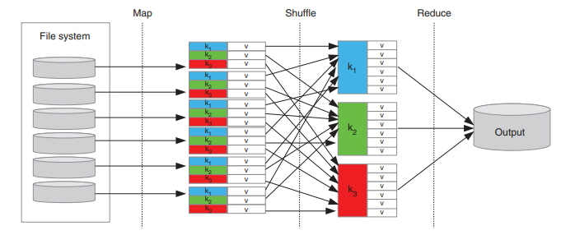
ביצוע שאילתות - MapReduce
מתאים במיוחד ל-Cloud
הסביבה המוכרת ביותר
MapReduce
נוצרה ע"י Google ב-2004
מכוונת לספק גמישות
הקצאת משאבים
טיפול בשגיאות
Scalability
Notes:
השכבה השלישית היא סביבת הביצוע (ביצוע פעולות)
בעקבות כמות שרתים גודלה – cloud מותאם בביצוע חישובים פשוטים ומבוזרים על שרתים
הנחות של MapReduce
כלל השרתים באותו מקום פיזי או שיש רוחב פס גבוה בין השרתים
הקלט והפלט קטנים יחסית על שהפעולות מבוצעות על כמות גדלה של מידע
המשתמש מגדיר איזו פעולה הוא עושה על כל שורה (Map) ואז איך עושים אגרגציה (צוברים) בין התוצאות [הפעולה חייבת להיות אסוסיציבית וכומטטיבית] (Reduce)

Slide 9
תשאול תוצרים
הממשק למשתמש אל מול שאר השכבות
שימוש בקונספט MapReduce לביצוע שאילתה וקבלת התוצר
הצגת התוצר הסופי לאחר ביצוע פעולות כמו Join
המטרה – לספק פתרון משולב של השפה "ההצהרתית" לבין הביצוע "הפרוצדורלי"
Hive, Pig, JAQL, Dremel, Scope
Notes:
השכבה הרביעית היא על תשאול תוצרים (שליפת תוצאות)
הממשק למשתמש אל מול שאר השכבות – שולח לביצוע ע"י MR ושליפה מהDB שמושך מהFS
הצגת התוצר הסופי לאחר ביצוע פעולות כמו Join – לוגיקה להצגה של תשאולים מורכבים
המטרה – לספק פתרון משולב של השפה "ההצהרתית" לבין הביצוע "הפרוצדורלי"
דוגמאות:
Hive, Pig, JAQL, Dremel, Scope

Slide 10
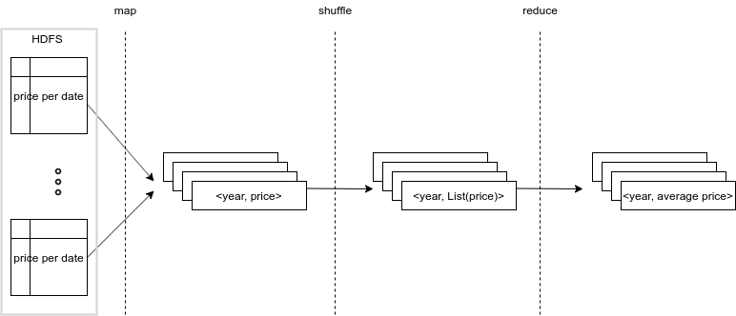
MapReduce Framework
תכונות MapReduce
עמידות, חלוקת משימות הוגנת, איחוד נתונים וחישובים, שקיפות ברמת המערכת
מימוש לוגיקת Hadoop MapReduce
ביצוע חישוב על כמות גדולה של רשומות ואז הפעלת פונ’ צבירה
פונקציית Map ופונ’ Reduce: דוג’, חיפוש מספר מופעים של מילים במסד הנתונים \ מחיר ממוצע שנתי.
Hadoop Cluster
כפילות הנתונים בHDFS
ניהול מקבילות ע”י NameNode, DataNode, JobTracker, TaskTracker.
Notes:
המאסטר עוקב אחרי כל הmappers/reducers, במקרה של כישלון של mapper, כל העבודות מאותחלות על מכונה חדשה, במקרה של כישלון בreducer מאתחלים במכונות חדשות רק עבודות שעדיין בביצוע. חלוקת משימות מתבצעת לפי מעבדים פנויים ומהירות מכונות. קוד מורץ ישירות על המכונות בהם הנתונים יושבים ובכך שליפת הנתונים מתבצעת במהירות יותר (קריטי עם כמות גדולה של נתונים). על המשתמש להתמקד אך ורק בכתיבת הלוגיקה לMAP וREDUCE ולא המימוש המערכת.
מכונת המאסטר אוספת את את התוצאות של תתי הבעיות, ממיין ומאחד אותן לפי המפתחות שלהן, ומחלק אותן לשימות הREDUCE. חלוקת משימות הMAP לפי מיקום הנתונים, חלוקת משימות הREDUCE לפי מעבדים פנויים. Hadoop cluster שומר את הנתונים בכפילויות על גבי מכונות מפוזרות עם יכולת גישה במקביל. תיתכן אי זמינות של מכונות כלשהן בצביר ולשם כך MR מספקת עמידות ע"י daemons ע"ג המכונות הנ"ל: שרת המחזיק את הNameNode אחראי על עדכון הלקוח שלו על איזו DataNode יושב גוש נתונים. אם השרת נכשל, כל המערכת נכשלת. בקריאת נתונים מהHDFS, התקשורת מתבצעת ישירות לDataNode (לאחר איתורו בעזרת הNameNode ). JobTracker יושב על המאסטר והוא קובע אילו קבצים יעובדו ואחראי על חלוקת עבודות למכונות וניתורן. על כל Node יושב TaskTracker יחיד שאחראי על ניהול וניתור המשימות על המכונה עצמה. אם הJobTracker לא מקבל איתות מהTaskTracker, הוא יחלק מחדש את המשימות שלו ע"ג מכונות אחרות באשכול.

Slide 11
השוואת MapReduce לפתרון המסורתי
MPI
checkpointing fault-tolerance scheme challenge: excessive disk access
MR עדיף כאשר גודל הקלט גדול מאוד וכשההוצאות הכלליות בגין כתיבה 'רעה' של map/reduce נמוכות
DBMS
יקר
אינדקסים ושפה הצהרתית (מומשו לMR בתור pig/hive)
דורש העתקת נתונים שלוקח זמן
ביצועים מהירים לאחר טעינת הנתונים.
Notes:
MPI היה הסטנדרט לניהול חישוב מקבילי, החיסרון של MPI היא גישה יתרה לדיסק ויכולת התרחבות מוגבלת. 2 תנאים להעדיף MR על פני MPI הם קלט גדול ומחיר נמוך של כתיבת Map או Reduce 'רעים'.
DBMS אינם מתרחבים כראוי וכדי לאפשר זאת העלות יקרה. השפה היא SQL, תכונה שיכולה לשרת או להזיק תלוי במשתמש ובשימוש, בMR התגברו על הקושי בעזרת מעטפות כגון hive, pig. קלט ל DBMS מקבילי צריך קודם להיטען למערכת, תהליך איטי. מחקר מראה שDBMS מהיר יותר מMR רק לאחר שהנתונים כבר נטענו.

Slide 12
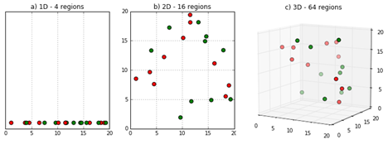
אלגוריתמי עיבוד מידע
קללת המימדים, טעינת נתונים לזיכרון
סוגי בעיות:
סיווג
כריית תבניות תכופות
אשכול
מערכות המלצה
Mahout ML lib: אין UI, עדיין בפיתוח, כבר לא עובדים עם MR
NIMBLE, SystemML: מריצות על MR
Ricardo, Rhipe: רצות מעל HADOOP, התכנות ב R
Notes:
מקללת המימדים האלגוריתמים הקלאסיים דורשים המון נתונים בזיכרון דבר שלוקח זמן גם אם יש מספיק זיכרון ולכן יש מאמץ לממש את האלגוריתמים בMR ולספק סביבות ענן מספקות. דוגמאות לסוגי אלגוריתמים שנרצה ליישם מחדש: סיווג, כריית תבניות תכופות, אשכול, מערכות המלצה. הפרוייקט הבולט ביותר למימוש מחדש של האלגוריתמים להתאמה לבעיות Big Data הוא Mahout. התחיל על MR וכיום מתבסס על Apache spark. מגיע בצורה של ספריה כך שאין UI.
בנוסף קיימות המערכות הבאות:
NIMBLE, SystemMl שרצות מעל MR וכן Ricardo, Rhipe שרצות מעל Hadoop ומספקות תכנות שדומה לR.

Slide 13
חסרונות MapReduce
אין שיפור ללא מקבול
לא יעיל כאשר אין יכולת לפרק לMAP/REDUCE
טעינה מדיסק בעבודות איטרטיביות
עיבוד נתונים רשתיים
חישובים כבדים על מקבץ קטן של נתונים
לא מתאים לניתוחים אנטרקטיביים
פרטיות ואבטחה בענן
התקנה ובניה של אשכול
Notes:
מספר חסרונות: אין שיפור ללא מקבול (מעיקרון של moores law), לא שימושי אם אי אפשר לפרק לmap/reduce. באלגוריטמים איטרטיביים יתבצעו חישובים חוזרים על מערכי נתונים כך שיבוצעו טעינות רבות מהדיסק. יש חוסר יכולת לעבד נתונים רשתיים מפאת המבנה והקשרים בין הנתונים. בעבודה עם מערך נתונים קטן יש הרבה הוצאות כלליות ביחס לגודל המערך. בניתוחים אנטרקטיביים דרוש גישה ישירה, לצורך כך צריך תחילה לטעון את הנתונים, עקב כך יש איחור ניכר והמהירות תגובה הנדרשת נפגעת. MR בדרך כלל יושב בענן כך שמדיניות הפרטיות ואבטחה נהיה מרכיב חשוב. לבסוף, התקנה והרמת אשכול הוא תהליך מורכב אך ניתן להתגבר בעזרת כלים כגון Cloudera.

Slide 14
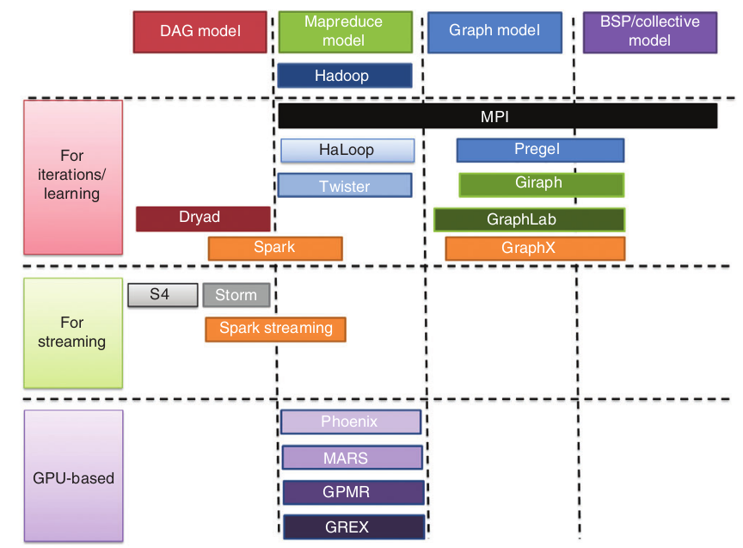
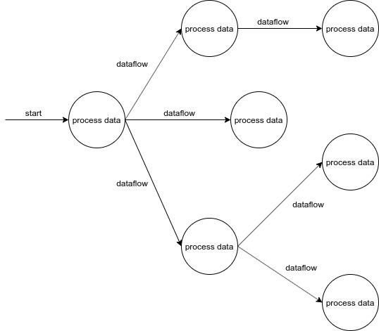
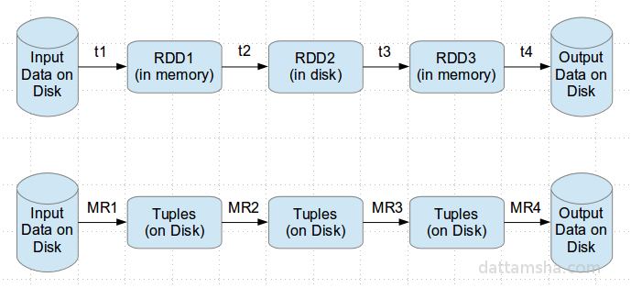
MapReduce 2.0
DAG
Itrative MR
Haloop, Twister, Spark
Sparks RDD
BSP/Graph
Pregel, Giraph, GraphX, GraphLab
Stream Processing
Storm, S4, Spark Streaming
MR GPU
Pheonix, MARS, GPMR, GREX
Notes:
DAG (גמ"ל) הוא מודל אשר מגדיר את רצף הפעולות על הנתונים, כל צומת מגדירה חישובים והקשתות את הערוצים של מעברי הנתונים מתכנית לתכנית. מימושים לדוגמא: Dryad של מיקרוסופט, Airlow של אפאצ'י ועוד. Iterative MR מנסה להתגבר על בעיית הטעינה במחזורים נשנים של האלגוריתם. קיימים מספר מימושים, Haloop, Twister, Spark. נרחיב מעט על Spark: המחברים יצרו מודל הפשטה חדש בשם RDD - Resilient Distributed Dataset זהו מערך נתונים מבוזר ממוקבל ועמיד עם יכולת שמירת תוצאות ביניים בזיכרון. ההבדל העיקרי מHDFS זה שהוא לא מערכת קבצים מבוזרת אלא זיכרון מבוזר כך שהנתונים הנדרשים תמיד נמצאים בRAM. Bulk Synchronous Parallel (BPS) - טוב לחישובים על נתונים רשתיים עם מימושים כגון: Pregel, Giraph, GraphX, GraphLab Stream Processing לביצוע חישובים בזמן אמת קיימים הגישות הבאות: Storm, S4 Spark Streaming MR על גבי מעבדים גרפיים: Pheonix, MARS, GPMR, GREX

Slide 15
סיכום
סביבת ענן כתשתית לפתרון Big Data
ארכיטקטורת הפתרון
שכבת הביצוע - MapReduce
חלופות
Notes:
סביבת ענן מאפשרת לנו שימוש בתשתיות מחשוב אלסטיות. דיברנו על ארכיטקטורת הפתרון המשתמשת במערכת קבצים, שכבת ביצוע, DBMS NoSql וכו'. דיברנו על המימוש של MapReduce, יתרונות, חסרונות וחלופות (כגון מימושים המאפשרים אלגורתמים איטרטיביים וגרפיים).

Slide 16
שאלות?

